Slide 1
Системы сборки

Slide 2
Предпосылки к появлению систем сборок
Технический подход заключался в том, что программы и библиотеки разбивали на части: пакеты и модули. Каждый такой модуль был небольшим кирпичиком из которых потом выстраивались большие проекты. Библиотеки же – это такие универсальные компоненты, которые могут использоваться в разных программах.
В сообществе Java-разработчиков популярным стало написание библиотек на все случаи жизни и выкладывание их в общий доступ

Slide 3
Предпосылки к появлению систем сборок
Дополнительным стимулом стало то, что язык Java получил большую популярность при написании серверных решений (работал на бэкенде). Во-первых, у серверного ПО более высокие требования к надежности, и использование проверенных временем библиотек всегда предпочтительнее, чем написание своего кода.
Легко можно встретить бэкенд-проект из нескольких десятков модулей и с парой сотен библиотек. Вот только описывать (и изменять!) сценарии сборки таких проектов стало чрезвычайно трудно.

Slide 4
Что такое автоматизация сборки?
Автоматизация сборки — это процесс автоматизации задач, необходимых для создания, выполнения и тестирования программ
Эта автоматизация задач помогает сэкономить драгоценное время и ресурсы для разработчиков и групп разработчиков, которые когда-то выполняли эти задачи вручную.
Исторически задачи автоматизации сборки решались с помощью make-файлов. Сегодня они выполняются с помощью средств автоматизации сборки или серверов автоматизации сборки. Термин «автоматизация сборки» может использоваться как синоним «системы сборки».

Slide 5
Что есть в арсенале?
В начале был Make как единственный доступный инструмент для сборки. Позже это было улучшено с GNU Make . Однако с тех пор наши потребности возросли, и, как следствие, эволюционировали инструменты для сборки.
В экосистеме JVM доминируют три инструмента сборки:
Муравей с плющом (Apache Ant + Ivy)
Знаток/Эксперт ( Apache Maven )
Доктор Грейдл ( Google Gradle )

Slide 6


Муравей с плющом
Ant был первым среди «современных» инструментов сборки. Во многих отношениях он похож на Make. Он был выпущен в 2000 году и за короткий промежуток времени стал самым популярным инструментом сборки для Java-проектов. Он имеет очень низкую кривую обучения, что позволяет любому начать использовать его без какой-либо специальной подготовки. Он основан на идее процедурного программирования.

Slide 7
Муравей с плющом
Основным недостатком был XML как формат для написания скриптов сборки. XML, будучи по своей природе иерархическим, не очень подходит для процедурного подхода к программированию, который использует Ant. Другая проблема с Ant состоит в том, что его XML имеет тенденцию становиться неуправляемо большим при использовании со всеми проектами, кроме очень маленьких.
Позже, когда управление зависимостями по сети стало необходимостью, Ant принял Apache Ivy .

Slide 8
Ядовитый плющ
Apache Ivy — менеджер зависимостей для Java проектов, с поддержкой транзитивных зависимостей.
Транзитивность – возможность использовать зависимости других зависимостей. Для решения таких задач Ivy необходимо обладать метаданными о ваших программных модулях, обычно их определяют в так называемых Ivy файлах. Чтобы найти ваши метаданные и/или артефакты ваших зависимостей (обычно это .jar файлы), Ivy может быть настроена на поиск в разных репозиториях.

Slide 9
Пример конфигурации Ant с Ivy
<ivy-module version="2.0">
<info organisation="org.apache" module="hello-ivy"/>
<dependencies>
<dependency org="commons-lang" name="commons-lang" rev="2.0"/>
<dependency org="commons-cli" name="commons-cli" rev="1.0"/>
</dependencies>
</ivy-module>

Slide 10
Вот пример build.xml файла для простого проекта “Hello World”.

Slide 11
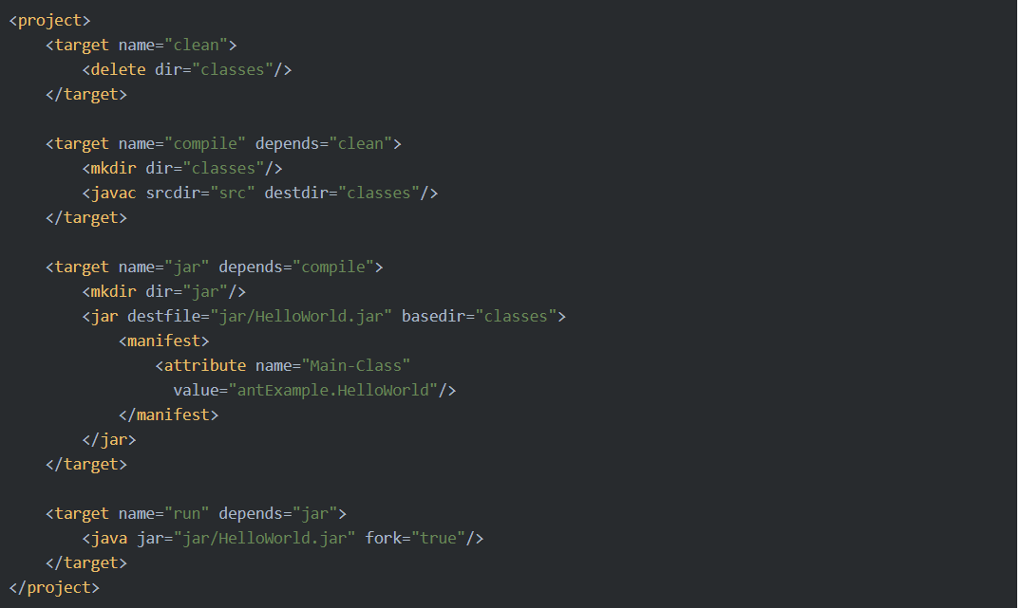
Вот пример build.xml файла для простого проекта “Hello World”.

Slide 12
Ant build.xml
Фазы сборки называются целями (<target>). В этом файле их 4: clean, compile, jar и run
Отчистка артефактов предыдущей сборки
Непосредственно запуск javac
Упаковка полученных class файлов в Java Archive (jar)
И запуск архива в JVM

Slide 13

Apache Maven
Maven, или Apache Maven, был выпущен в 2004 году как усовершенствование Apache Ant. Это инструмент сборки и менеджер проектов на основе XML.
Во-первых, самое важное отличие состоит в том, что эти два продукта не являются одинаковыми инструментами. Apache Maven – это не только менеджер зависимостей, он также осуществляет управление всем проектом и его сборку, тогда как Apache Ivy - только инструмент управления зависимостями

Slide 14
Apache Maven
Репозиторий по умолчанию — это центральный репозиторий Maven (Maven Central).
Де-факто репозиторий для всех библиотек используемых Java разработчиками (аналог nuget.org из мира .Net)
Проекты Maven в первую очередь определяются файлами объектной модели проекта (POM), написанными в XML. Эти файлы POM.xml содержат зависимости проекта, плагины, свойства и данные конфигурации. Maven использует декларативный подход и имеет предопределенный жизненный цикл.

Slide 15
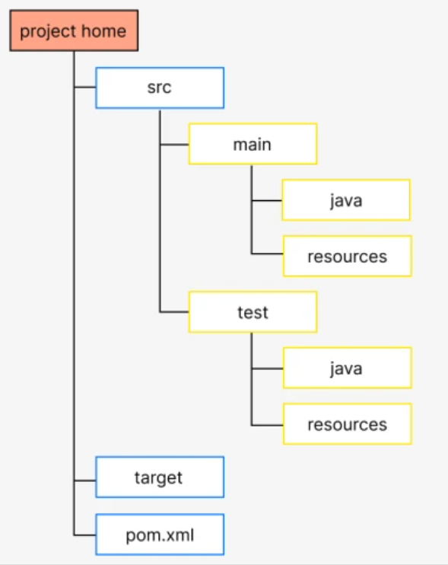
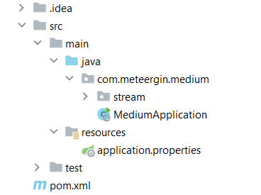
В чем отличия от Ant ?
Здесь есть четкая структура каталогов, и вы обязательно должны ей следовать. (При использовании плагинов IDE, она создается автоматически).Она выглядит вот так:

Slide 16
Объектная модель описания проекта
Одна из вещей, которую Maven стандартизировал в первую очередь, — это описание проекта. До Maven у каждой IDE был свой project-файл, который хранил информацию о проекте и его сборке (и зачастую в бинарном виде).
Maven предложил универсальный открытый стандарт на основе XML, в котором с помощью различных тегов описывается, что это за проект, как его нужно собирать и какие у него зависимости. Описание проекта заключено в одном файле, обычно с именем pom.xml.
Пример файла pom.xml на следующем слайде

Slide 17
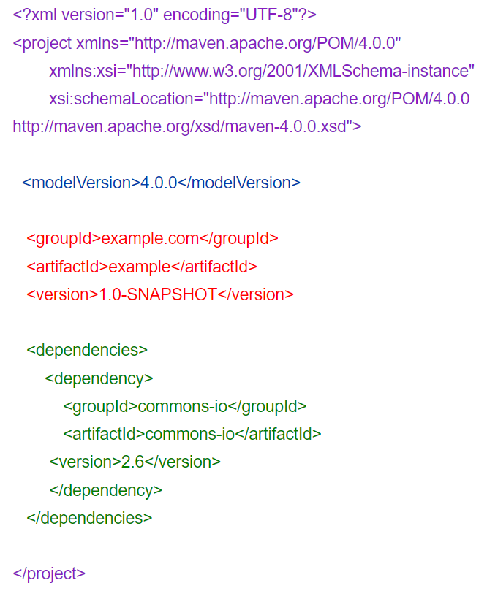
В этом примере записано три вещи:
Информация о версии стандарта maven-проекта — синим.
Информация о самом проекте — красным.
Информация об используемых библиотеках — зеленым.
Давай разберем устройство pom-файла подробнее.

Slide 18
Устройство pom.xml
Начнем с того, что pom-файл — это xml, поэтому он содержит стандартные заголовки и информацию о namespaces. Это все касается чисто XML-стандарта, так что подробно об этом говорить не будем. Имеется в виду это:
<?xml version="1.0" encoding="UTF-8"?> <project xmlns="http://maven.apache.org/POM/4.0.0" xmlns:xsi="http://www.w3.org/2001/XMLSchema-instance" xsi:schemaLocation="http://maven.apache.org/POM/4.0.0 http://maven.apache.org/xsd/maven-4.0.0.xsd"> … </project>

Slide 19
Устройство pom.xml
Чтобы не разбираться лишний раз, что мы описываем (программу, проект, модуль, библиотеку и тому подобное) в стандарте Maven это все называется словом артефакт.
groupId – пакет, к которому принадлежит приложение, с добавлением имени домена;
artifactId – уникальный строковый ключ (id проекта);
version – версия проекта.
Трех указанных параметров достаточно, чтобы однозначно описать любой артефакт.

Slide 20
Зависимости в Maven
Зависимость в терминологии Maven – это какой-либо артефакт, который необходим данному проекту для корректной работы. Артефакт может представляет из себя обычный Java-проект, который собрали и распространили с помощью Maven
Разберём на примере зависимости которую IDEA автоматически подставляется в любой проект – это Junit 5, фреймворк для написания Unit Test’ов
Обратите внимание что каждый параметр отделён двоеточием.
org.junit.jupiter:junit-jupiter-api:5.9.2
groupId
artifactId
version

Slide 21
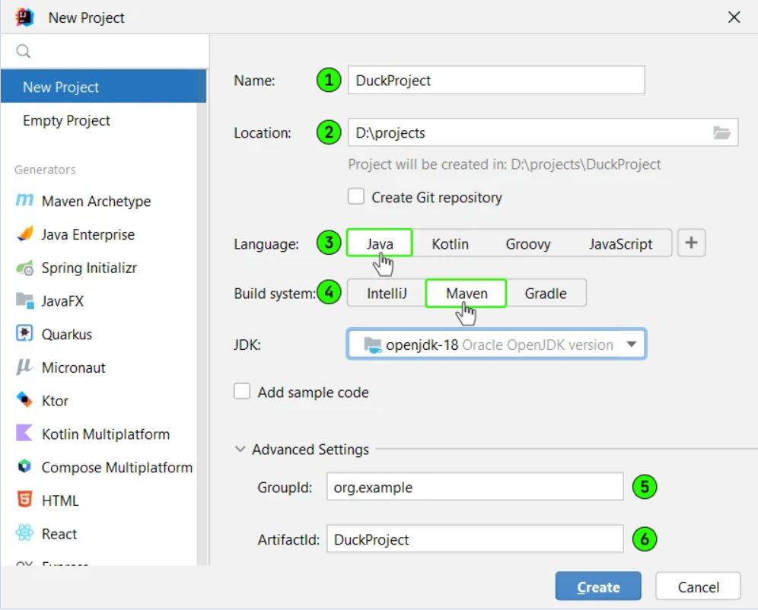

Slide 22
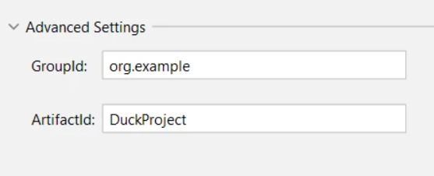
Создание нового проекта
Обратите внимание на раздел Advanced Settings внизу диалогового окна. IDEA предложит указать GroupID, ArtifactID вашего нового проекта. Эти данные всегда легко можно сменить позже. Но, удобнее всего это сделать в самом начале.
GroupId – Это что-то вроде идентификатора издателя. Например com.вашафамилия
ArtifactId – Название продукта,
Например banks

Slide 23
Архетипы в Maven
Maven стандартизировал шаблоны проектов — такие шаблоны называются архетипами. Помните стартовую структуру проекта — папки src, java, test и так далее? Так вот эта структура папок задана с помощью архетипа.
Образцы шаблонов есть на официальном сайте Maven. С их помощью можно сгенерировать разные стартовые проекты — простое приложение, плагин, сайт.
Список доступных архетипов можно получить, выполнив в консоли команду: mvn archetype:generate

Slide 24
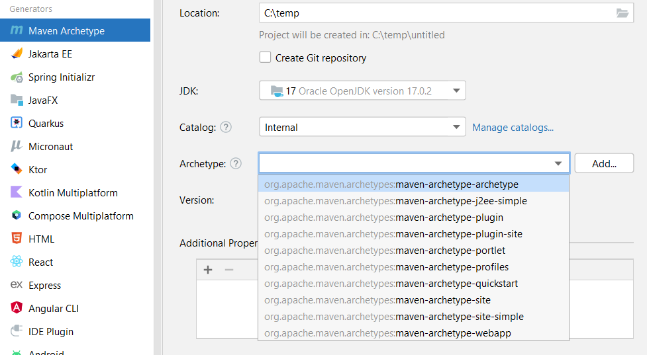

Slide 25
Жизненный цикл Maven
Конфигурация Maven, написанная на непрерывном XML, является большой и громоздкой. В больших проектах он может содержать сотни строк кода, не делая ничего «экстраординарного».
Основным преимуществом Maven является его жизненный цикл. Пока проект основан на определенных стандартах, с Maven можно относительно легко пройти весь жизненный цикл. Это происходит за счет гибкости.

Slide 26
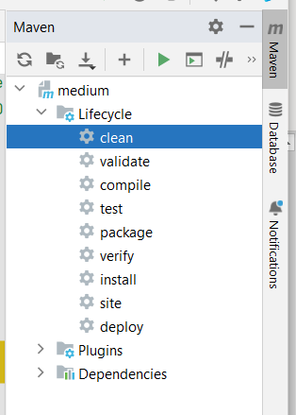
Жизненный цикл Maven
 | Фаза | Описание фазы
1 | validate | проверяет корректность метаинформации о проекте
2 | compile | компилирует исходники
3 | test | прогоняет тесты классов из предыдущего шага
4 | package | упаковывает скомпилированные классы в новый артефакт: jar, war, zip, …
5 | verify | проверяет корректность артефакта и удовлетворение требованиям качества
6 | install | кладет артефакт в локальный репозиторий
7 | deploy | заливает артефакт на production-сервер или удаленный репозиторий

Slide 27
Maven-плагины
Стандартные жизненные циклы можно дополнить функционалом с помощью Maven-плагинов. Плагины позволяют вставлять в стандартный цикл новые шаги или расширять существующие шаги.
Плагины в Maven не являются чем-то экстраординарным, наоборот, это самая обычная и часто встречающаяся вещь. Ведь если вы хотите задать какие-нибудь нюансы сборки вашего проекта, то вам нужно указать нужную информацию в pom.xml. И единственный способ это сделать – написать “плагин”.

Slide 28
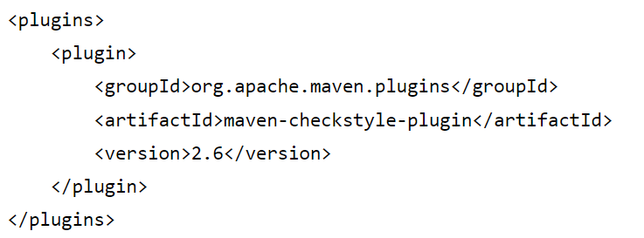
Maven-плагины
Так как плагины являются такими же артефактами, как и зависимости, то они описываются практически так же. Вместо раздела dependencies – plugins, вместо dependency – plugin, вместо repositories – pluginRepositories, repository – pluginRepository.
Пример:

Slide 29
Maven-плагины
Если мы хотим научить Maven особенным сборкам проекта, то необходимо добавить в pom.xml указание на запуск нужного плагина в нужную фазу и с нужными параметрами.
Количество доступных плагинов очень велико, есть разнообразные плагины, позволяющие непосредственно из maven запускать web-приложение для тестирования его в браузере, генерировать ресурсы и тому подобное. Главной задачей разработчика в этой ситуации является найти и применить наиболее подходящий набор плагинов.

Slide 30
Список плагинов для сборки в Maven
 | Плагин | Описание
1 | maven-compiler-plugin | Управляет Java-компиляцией
2 | maven-resources-plugin | Управляет включением ресурсов в сборку
3 | maven-source-plugin | Управляет включением исходного кода в сборку
4 | maven-dependency-plugin | Управляет процессом копирования библиотек зависимостей
5 | maven-jar-plugin | Плагин для создания итогового jar-файла
6 | maven-war-plugin | Плагин для создания итогового war-файла
7 | maven-surefire-plugin | Управляет запуском тестов
8 | buildnumber-maven-plugin | Генерирует номер сборки

Slide 31

Gradle
Gradle был впервые выпущен в 2008 году. Основываясь на концепциях Maven, он был представлен как преемник Maven. Вместо того, чтобы использовать конфигурацию проекта Maven на основе XML, он представил предметно-ориентированный язык (DSL*) на основе языков программирования Groovy
* Domain Specific Language

Slide 32
Gradle
Gradle не использует XML. Вместо этого у него был собственный DSL на основе Groovy (один из языков JVM). В результате скрипты сборки Gradle имеют тенденцию быть намного короче и понятнее, чем написанные для Ant или Maven. Объем стандартного кода намного меньше с Gradle, поскольку его DSL предназначен для решения конкретной проблемы: продвижение программного обеспечения через его жизненный цикл, от компиляции до статического анализа и тестирования до упаковки и развертывания.

Slide 33
Gradle репозитории
Gradle не имеет собственных репозиториев и в качестве источника зависимостей использует Maven и Ivy репозитории. При этом интерфейс для работы с репозиториями не отличается на базовом уровне, более развёрнуто об отличиях параметров вы можете узнать по ссылкам IvyArtifactRepository и MavenArtifactRepository.

Slide 34
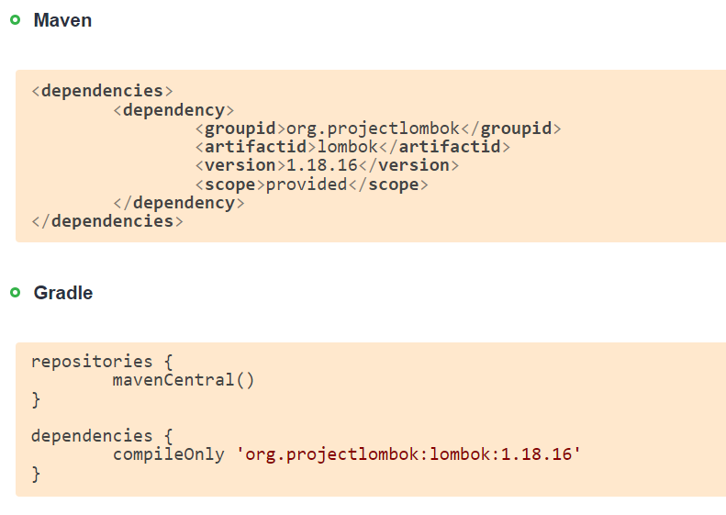

Slide 35
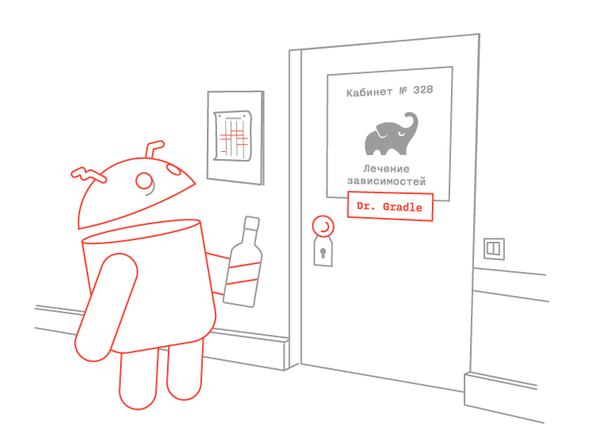
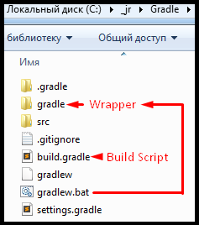
Структура проекта

Slide 36
Что такое gradlew ?
Два варианта работы с Gradle в проекте:
через глобально доступный gradle установленный в системе.
через файл gradlew, где w означает wrapper (обертка).
В случае использования обертки gradlew версия gradle будет одинаковой у всей команды, каждому из коллег не придется вручную качать дистрибутив gradle с сайта и проделывать манипуляции с распаковкой. Wrapper установит нужную версию инструментов сборки локально для проекта.

Slide 37
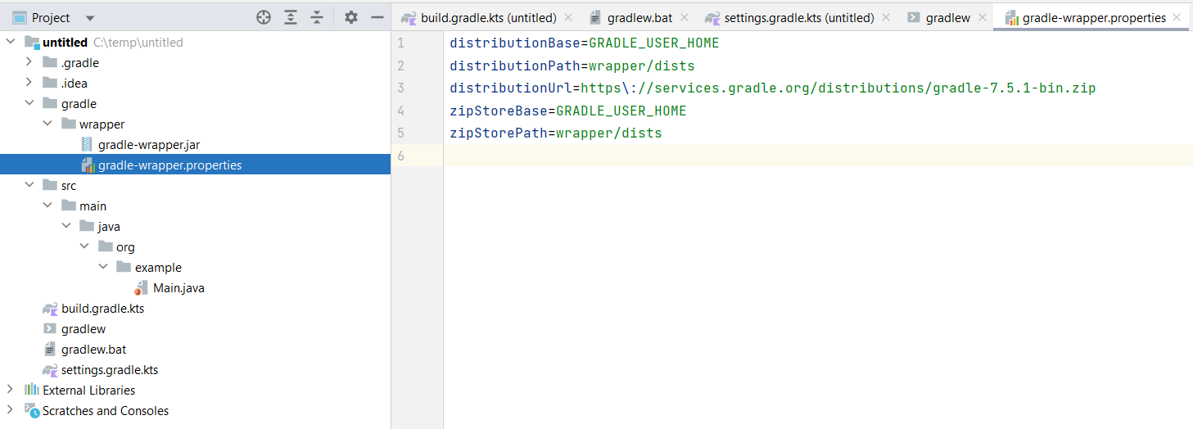
gradle-wrapper.properties

Slide 38
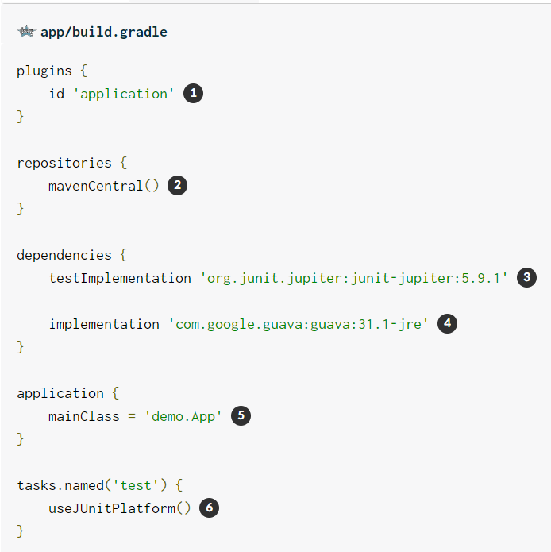

Slide 39
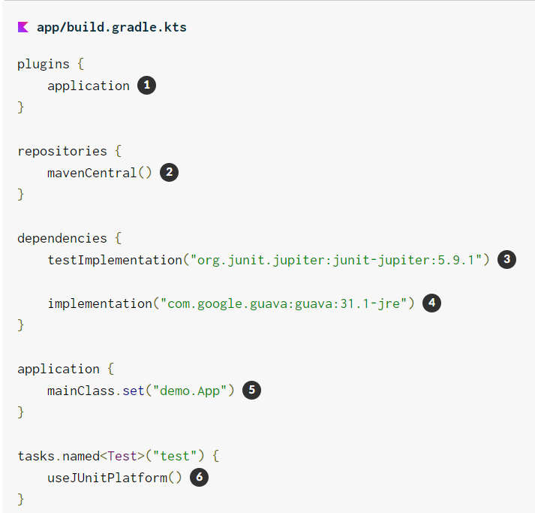

Slide 40
Сравнение DSL
https://www.youtube.com/watch?v=ErdH9mQySQQ

Slide 41
See also
Доклад Евгения Борисова – Power of Gradle (2013-ый год ☺)
https://github.com/mihailaleksseev/conferenceAbstracts/blob/main/%2B%2B%202013%20Gradle%20%7C%20%D0%95%D0%B2%D0%B3%D0%B5%D0%BD%D0%B8%D0%B8%CC%86%20%D0%91%D0%BE%D1%80%D0%B8%D1%81%D0%BE%D0%B2%20%E2%80%94%20Power%20of%20Gradle.pdf

